Slide 1
RISC-V CPU 简单模拟器
2023/12/1

Slide 2
背景
CPU是执行指令的机器
软件的底层都是一个个指令在执行

Slide 3
CPU模型
指令集 (ISA)
寄存器 (register)
内存(memory)
I/O
System call
用很少的指令的组合来实现任何功能

Slide 4
模拟器设计
总体模型
主要状态：寄存器，内存，PC
Flow control：根据指令来决定，改变状态
接口：寄存器，内存
细节：signed vs. unsigned, 等

Slide 5
模拟器结构
寄存器和内存
读指令进入内存
循环执行
读指令
执行指令
PC走到下一个指令

Slide 6
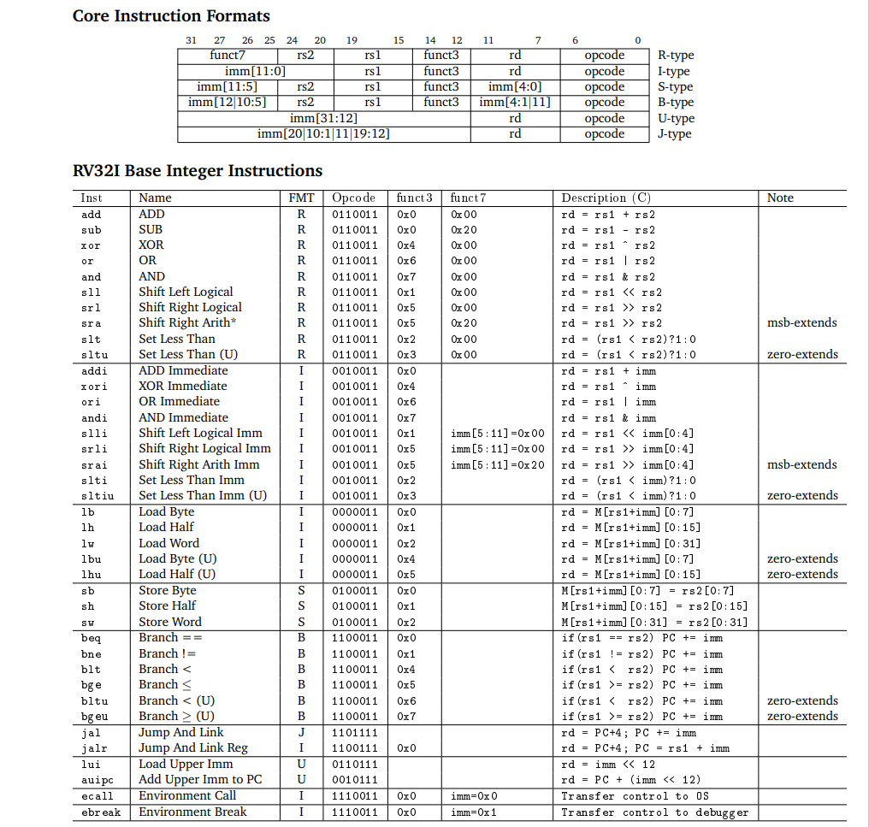
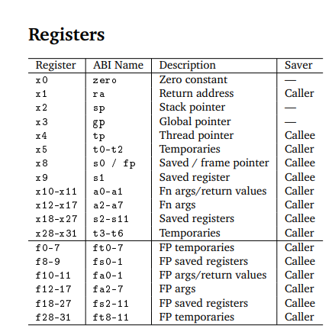
指令集
RISC-V

Slide 7
执行指令
解码指令
根据opcode执行
R：纯寄存器计算
I：寄存器和数字计算
S，L：存，读内存
B：根据条件跳跃
ECALL：system call
J: 存pc再跳跃，子程序
U: 地址高位数

Slide 8
注意的地方
Unsigned vs. signed; Sign extension
Object size: byte, half-word, word
Endianness
Bits combination

Slide 9
Talk is cheap. Show me the code.

